Slide 1
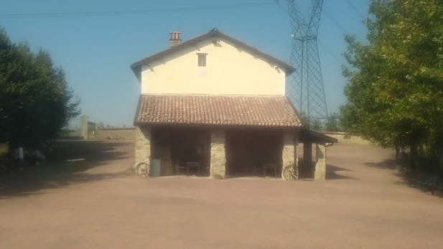

DOCUMENTO IDENTITARIO
Ass.ne Mornese – Liguria ODV
Laici-Exallieve/i in rete con le FMA nel mondo

Slide 2
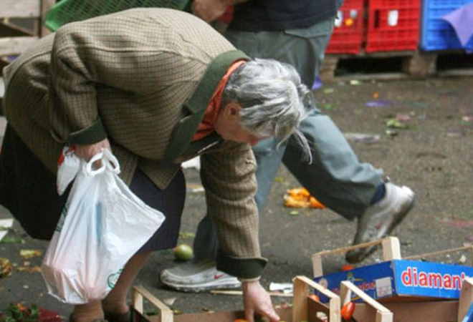
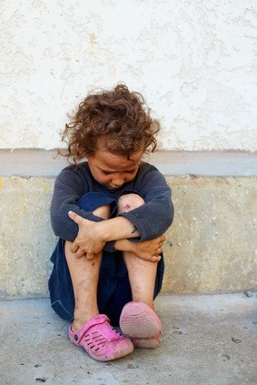
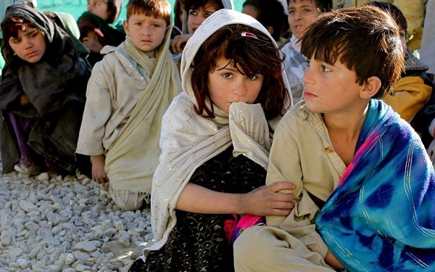

I nostri valori
Vivere la nostra identità fatta di SOLIDARIETA’ e RECIPROCITA’, PARTECIPAZIONE SOCIALE, e GRATUITA’, credo sia la punta di diamante che ci distingue per quel tratto relazionale, affettuoso, fraterno e disinteressato che costruisce solidarietà con tutto il nostro prossimo, ma soprattutto con quella parte di fratelli più bisognosi e fragili

Slide 3
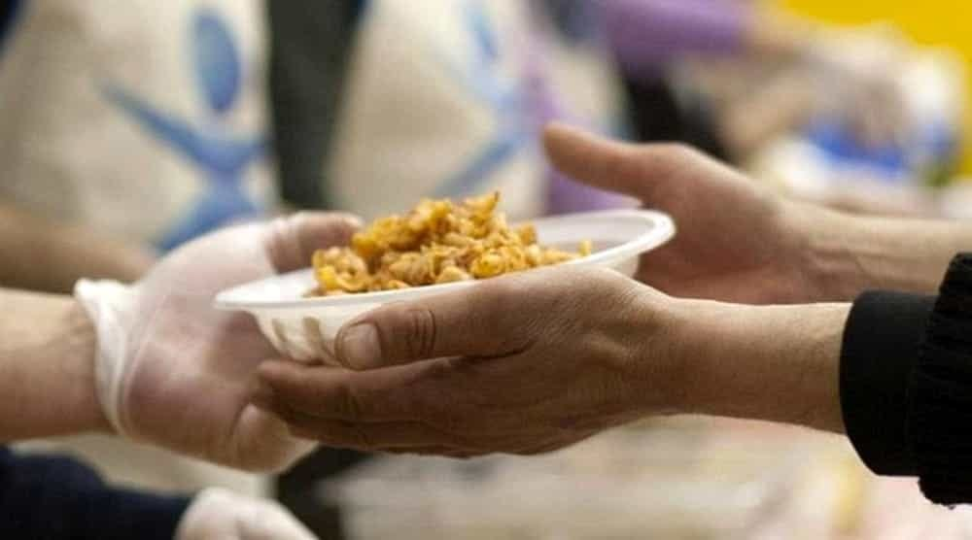
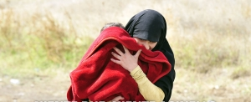
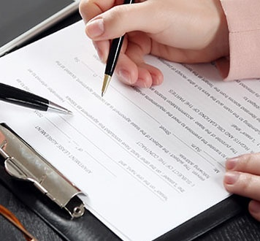
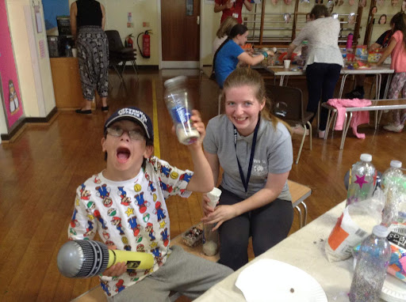
A base della nostra IDENTITA’ stanno valori ben definiti
SOLIDARIETA’ e RECIPROCITA’= relazione di reciproco sostegno, scambio di risorse e competenze
SUSSIDIARIETA’ = vicinanza ai cittadini e alle comunità, capacità di far fronte a nuove esigenze mettendosi a disposizione di chi è nella difficoltà
PARTECIPAZIONE AL SOCIALE = offrire il nostro contributo per il miglioramento della realtà sociale
GRATUITA’ = impegnarsi in prima persona per la costruzione di una società più civile

Slide 4
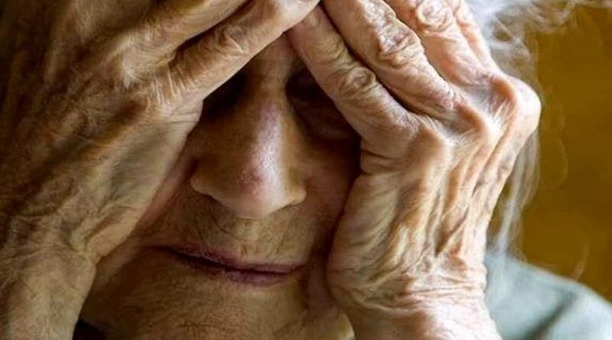
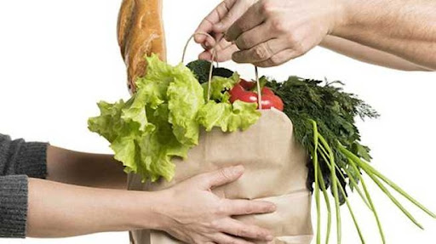

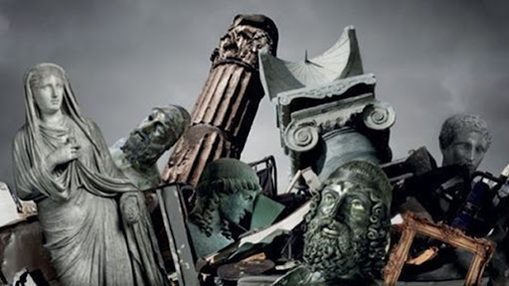
VERTICE del diamante sono i PRINCIPI
RISPETTO della DIGNITA’ di ogni PERSONA UMANA indipendentemente dall’appartenenza religiosa, culturale, sociale, etnica.
SOLIDARIETA’ = attenzione a «tutta» la persona, alla comunità, alla cura del territorio e ai beni culturali.
LIBERTA’ nel vivere e condividere esperienze e competenze diverse

Slide 5

I nostri valori
SUSSIDIARIETA’
SOLIDARIETA’ e RECIPROCITA
GRATUITA’
PARTECIPAZIONE AL SOCIALE

Slide 6
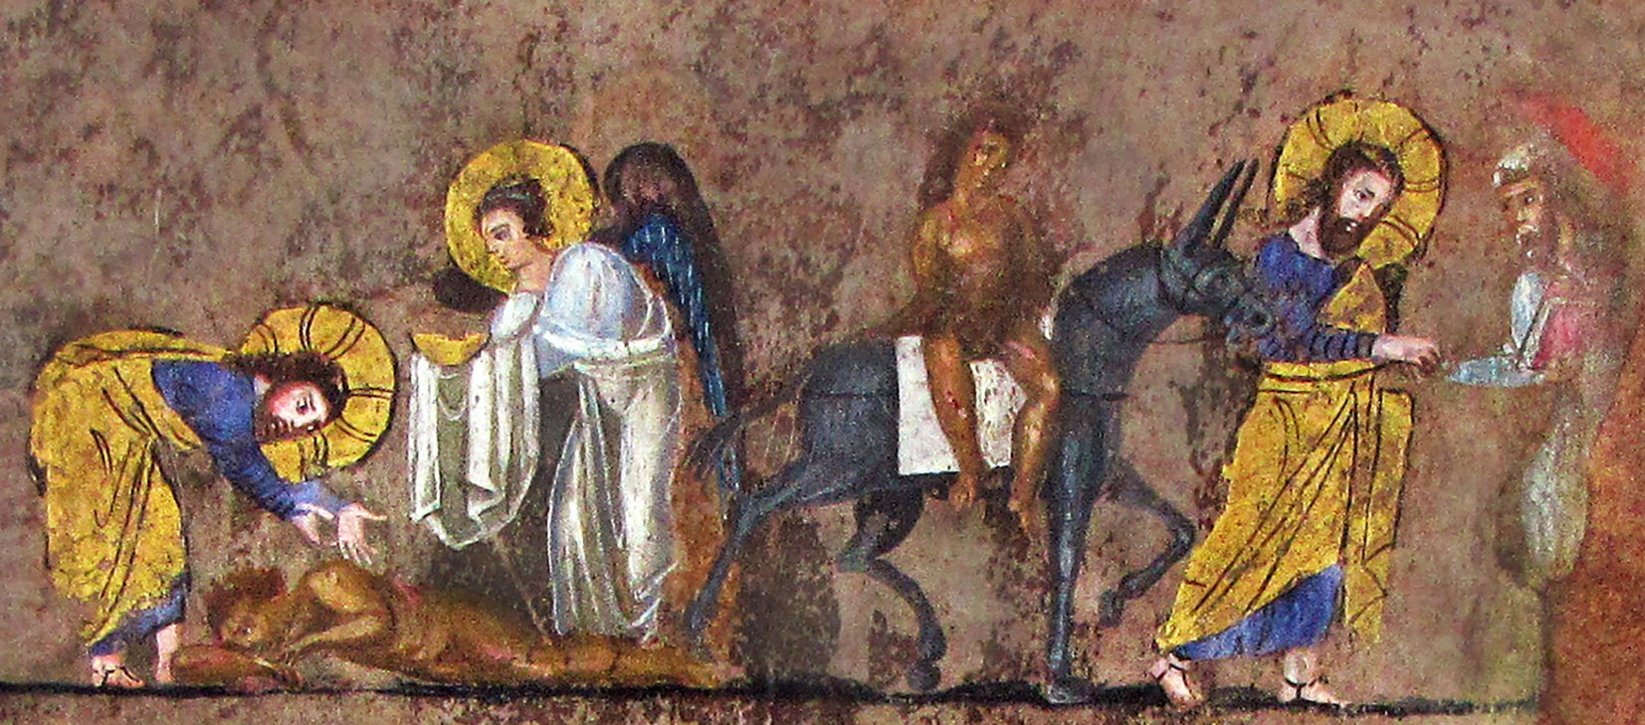
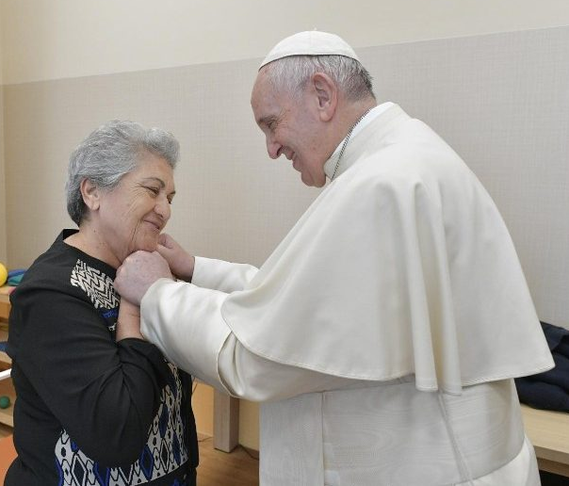
Considerando più da vicino VALORI e PRINCIPI del DOCUMENTO IDENTITARIO troviamo il loro alto significato nel Vangelo e nella Dottrina di Papa Francesco.
SOLIDARIETA’ e RECIPROCITA’ sono due atteggiamenti che Gesù insegna e descrive chiaramente nella parabola del Buon Samaritano
Uscire da noi stessi, dai nostri egoismi e avere occhi attenti ai bisogni degli altri è davvero essere solidali, è impegnarci nel rimuovere le cause della disuguaglianza e della povertà
La dignità umana, lo sviluppo umano integrale, l’essere in relazione, il dono di sé, che trova culmine nell’amore autentico (Fratelli tutti)

Slide 7
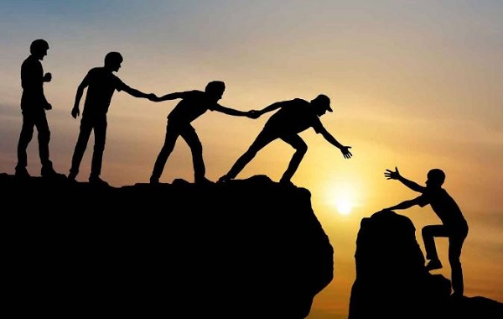
SUSSIDIARIETA’
Secondo il pensiero e le prescrizioni della Dottrina Sociale della Chiesa il principio di SUSSIDIARIETA’ si conferma come principio di libertà e autonomia e in questa ottica l’Associazione promuove progetti comuni ai cittadini – associazioni – istituzioni che si mettono a confronto

Slide 8
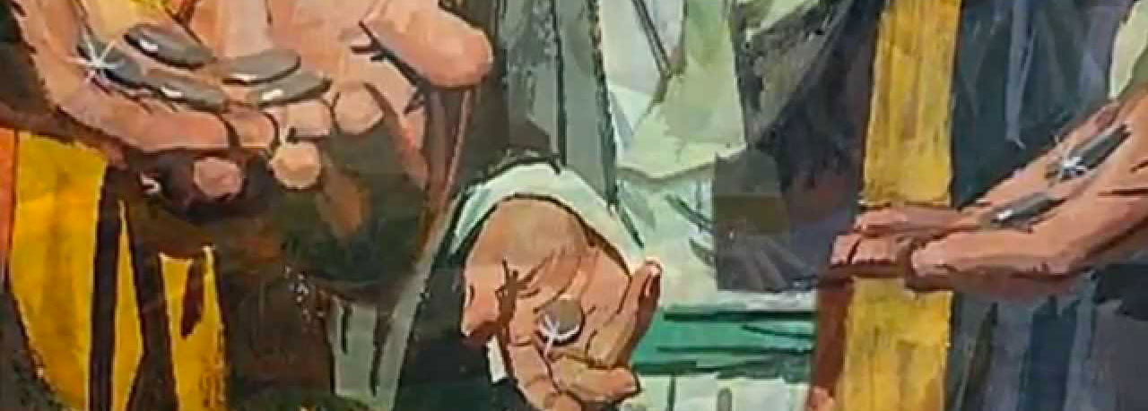
PARTECIPAZIONE
Come nella parabola dei talenti, così nel contesto di ogni nostro quotidiano, ciascuno di noi ha ricevuto un «ruolo», un talento che se fatto fruttificare rende capaci di costruire legami sociali e rendere migliore il mondo. La prima motivazione alla partecipazione è quella di sentirsi inseriti nella dimensione sociale, la seconda è sapersi importanti per gli altri. Non ci si deve sentire inutili per demandare ad altri l’incarico di risolvere i problemi di chi è nella difficoltà…facendo questo è come sotterrare i talenti!

Slide 9
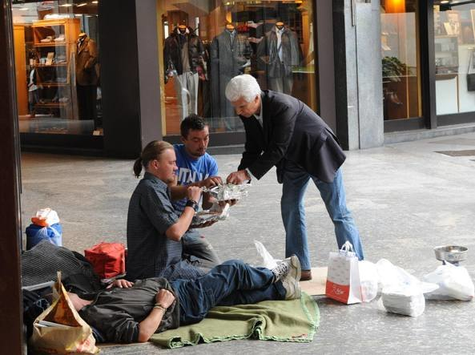
GRATUITA’
Sinonimo di cura, attenzione, accoglienza; un farsi dono, offrire il nostro aiuto o contributo senza pretendere alcuna ricompensa o restituzione. È un dono senza presto, incalcolabile nel suo valore perché nasce da quel rapporto fraterno insegnatoci da Gesù, è quell’atto d’Amore del samaritano, ma anche quello del padre misericordioso.
GRATUITA’ è condividere tempo, risorse, capacità e oggi è quasi un atto di coraggio, uscire da se stessi per entrare in relazione con l’altro che è nel bisogno.

Slide 10

I nostri PRINCIPI
RISPETTO della DIGNITA’ di ogni PERSONA UMANA
LIBERTA’
SOLIDARIETA’

Slide 11
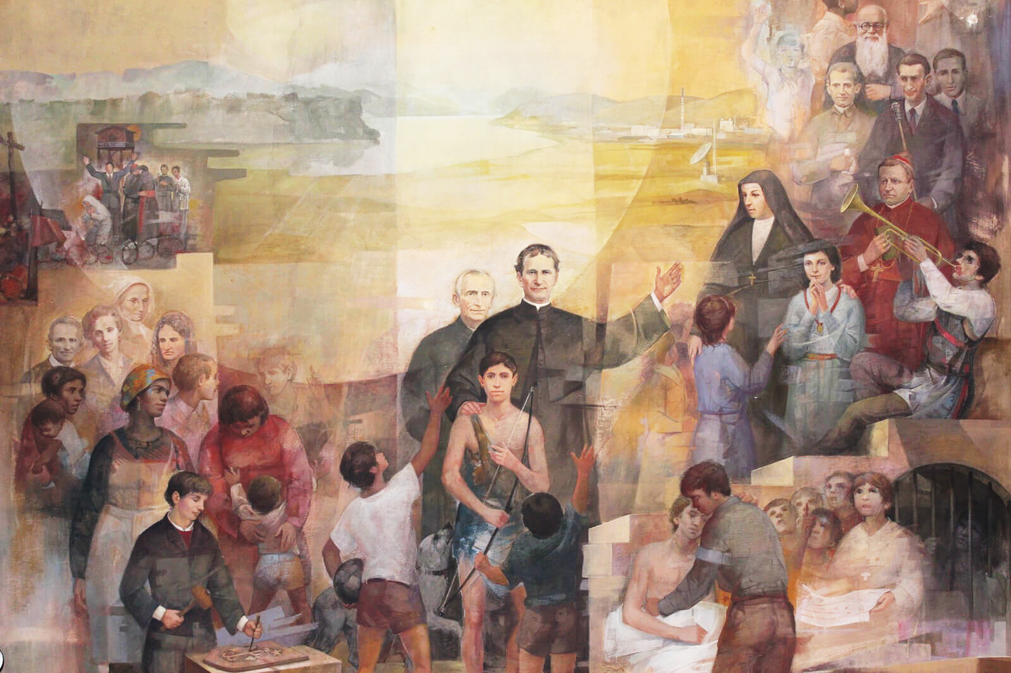
RISPETTO della DIGNITA’ di ogni PERSONA UMANA
È un valore sottolineato nell’ enciclica «Fratelli tutti».
Ogni essere umano possiede una dignità inalienabile che Don Bosco e Madre Mazzarello hanno tradotto con un unico termine: AMOREVOLEZZA, capacità di accogliere, di dare dignità alla gioventù di allora, (ma oggi a tutti) e nel Sistema Preventivo c’è tutto un processo di attenzione per la crescita integrale del giovane che giunge all’obiettivo finale del BUON CRISTIANO e ONESTO CITTADINO

Slide 12

SOLIDARIETA’, virtù sociale, stile di vita, capacità di oltrepassare la benevolenza e convertirla in azione collettiva, gratuita, concreta, vicinanza di aiuto, volontà di trasformare la realtà per renderla migliore perché è con l’essere solidale che la vita ha significato. Grazie all’autenticità delle nostre relazioni buone e autentiche, capaci di superare le realtà virtuali ci inseriamo nel contesto umano rendendoci più fratelli

Slide 13
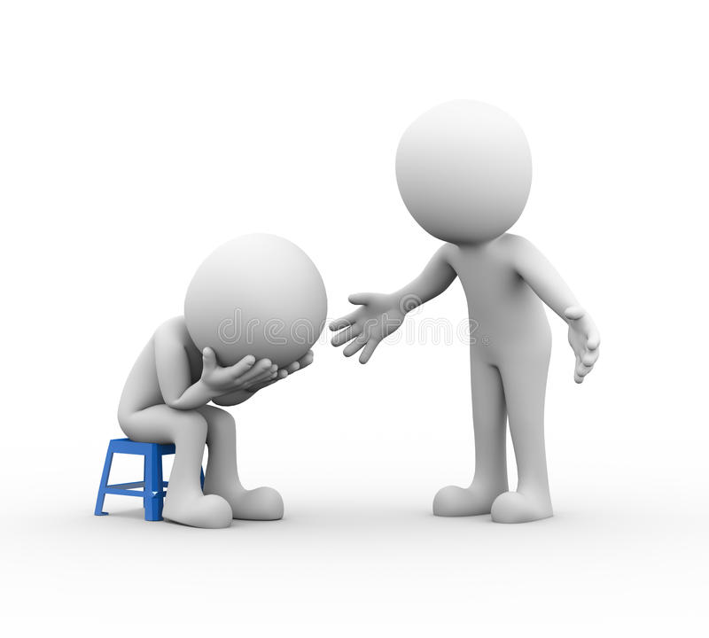


LIBERTA’
A volte il concetto di libertà viene inteso come possibilità di fare quello che si vuole, non avere vincoli e limiti che la precludano, non dover rendere conto a nessuno del proprio operato. Questo non è un concetto del tutto sbagliato, ma non è il «tutto» che definisce la libertà.
Libertà, soprattutto oggi, è saper andare contro corrente, dimenticare qualcosa di nostro per renderci responsabili e disponibili per il benessere della comunità e dell’ambiente in cui si vive. Ancora don Bosco ci insegna il valore della libertà quando indica come traguardo finale del suo Sistema Preventivo la formazione integrale del giovane: «BUONI CRISTIANI E ONESTI CITTADINI»

Slide 14

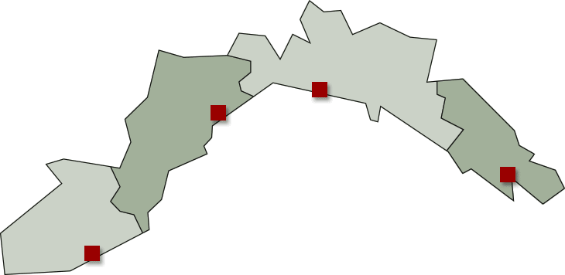
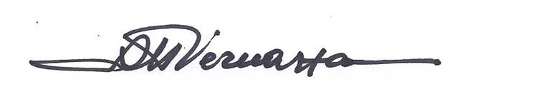
associata a

